Slide 1
2023.03.07 과제

Slide 2
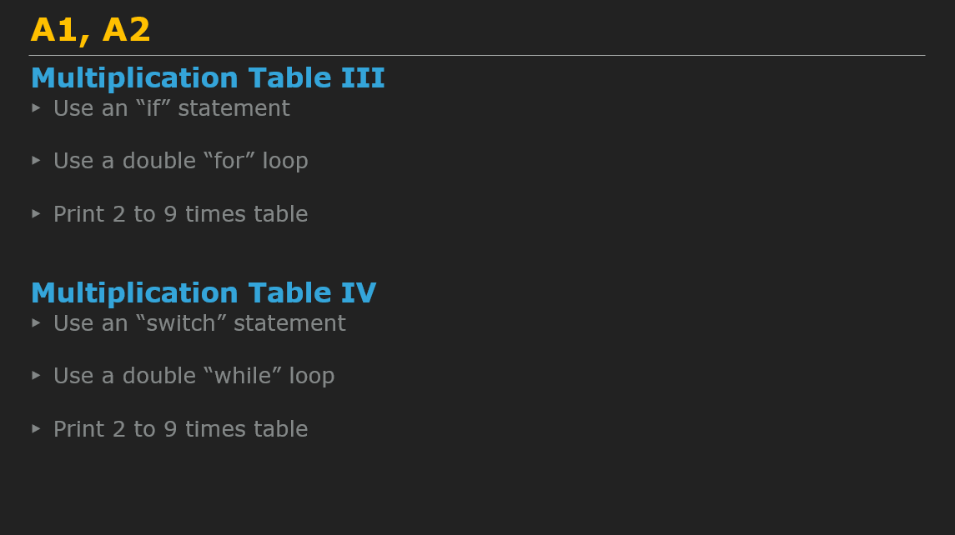
a1

Slide 3
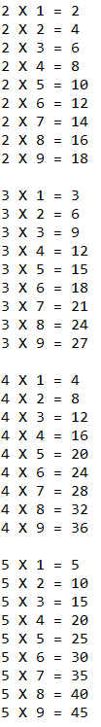
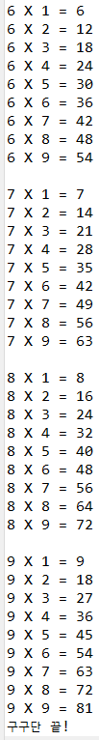
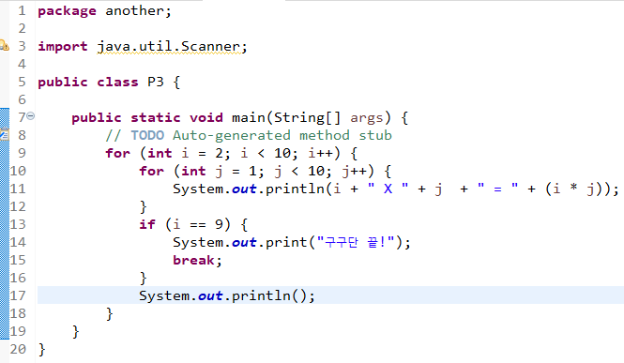
a1

Slide 4
a2

Slide 5
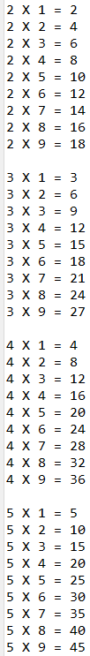

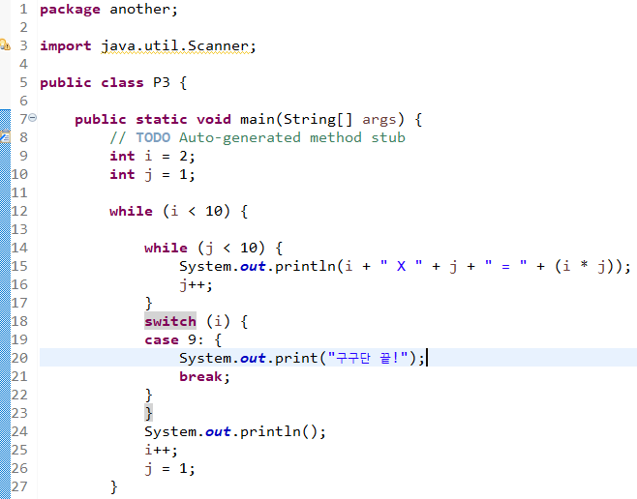
a2

Slide 6
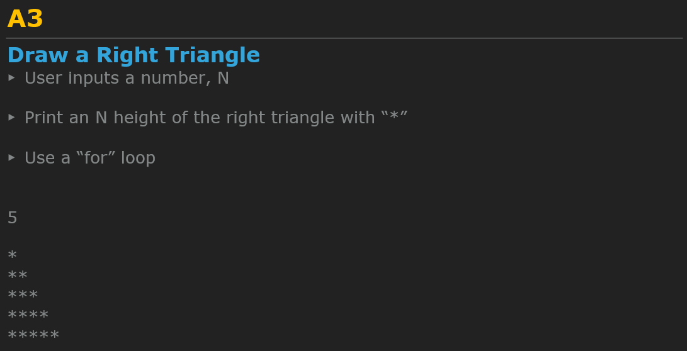
a3

Slide 7
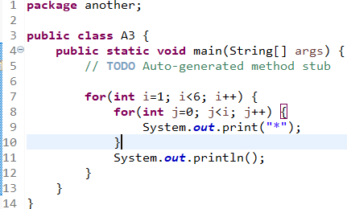

a3

Slide 8
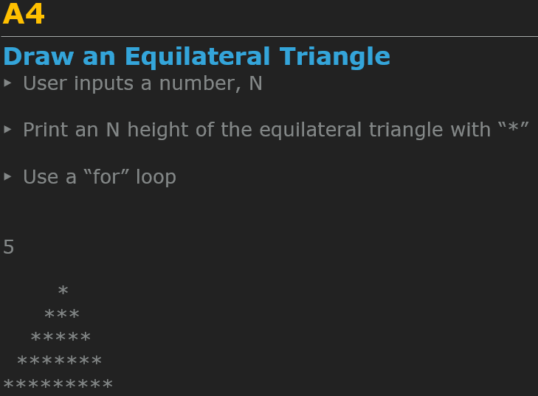
a4

Slide 9
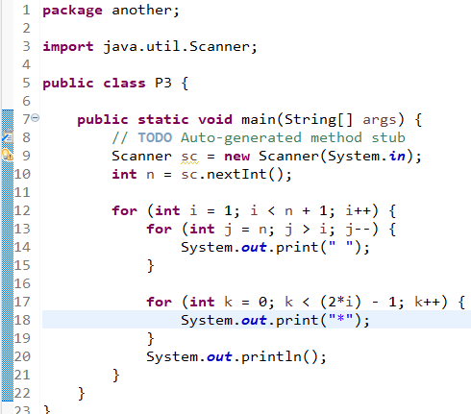

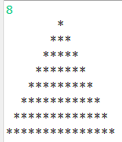
a4

Slide 10
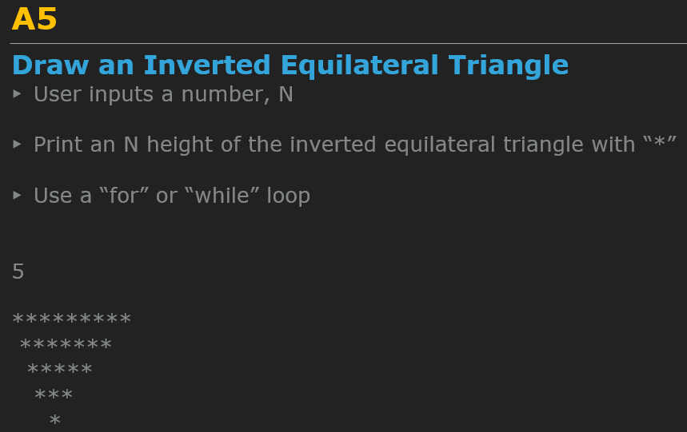
a5

Slide 11
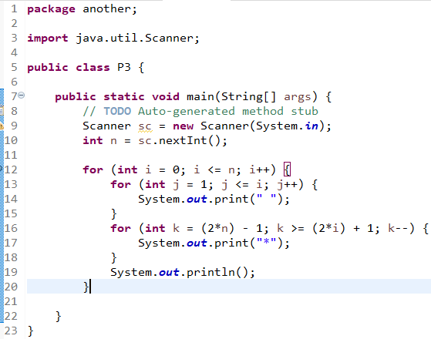
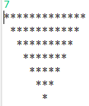
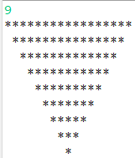
a5

Slide 12
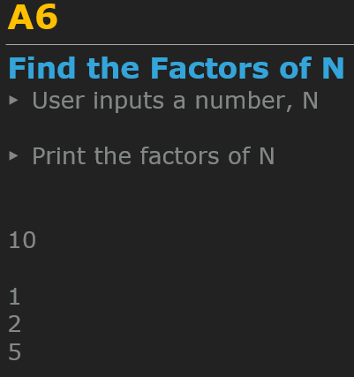
a6

Slide 13
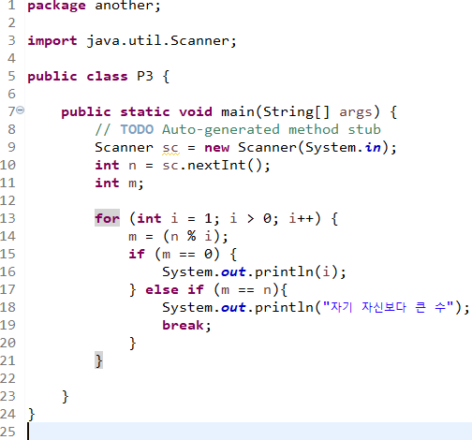

a6

Slide 14
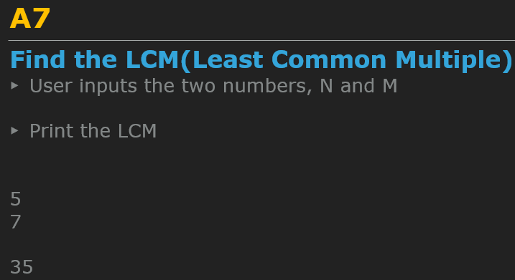
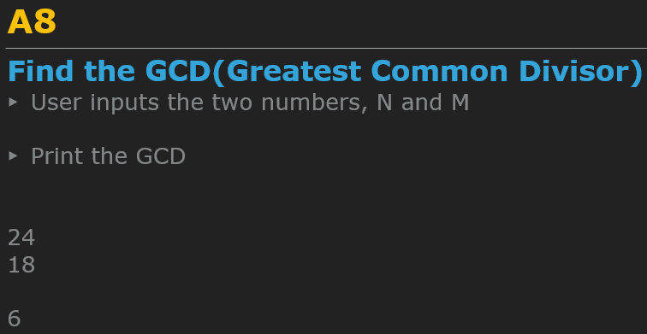
a7,8

Slide 15
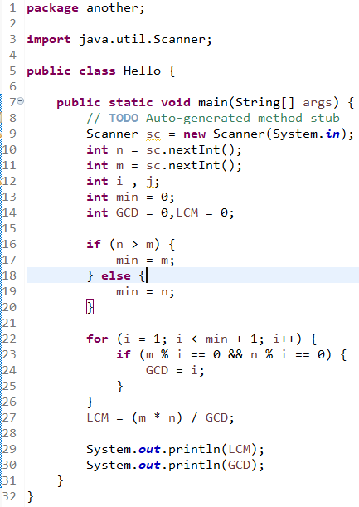
a7,8

Slide 16
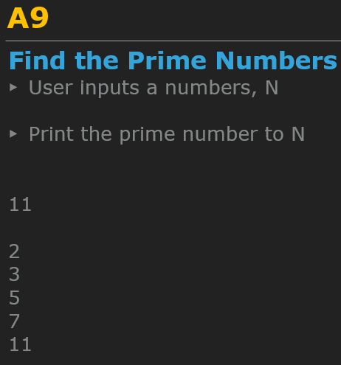
a9

Slide 17
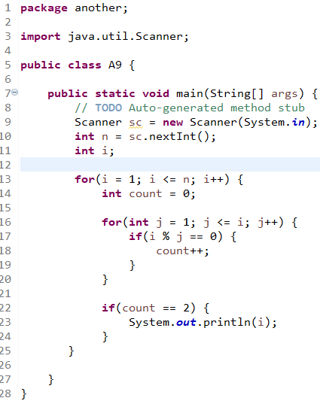
a9

Slide 18
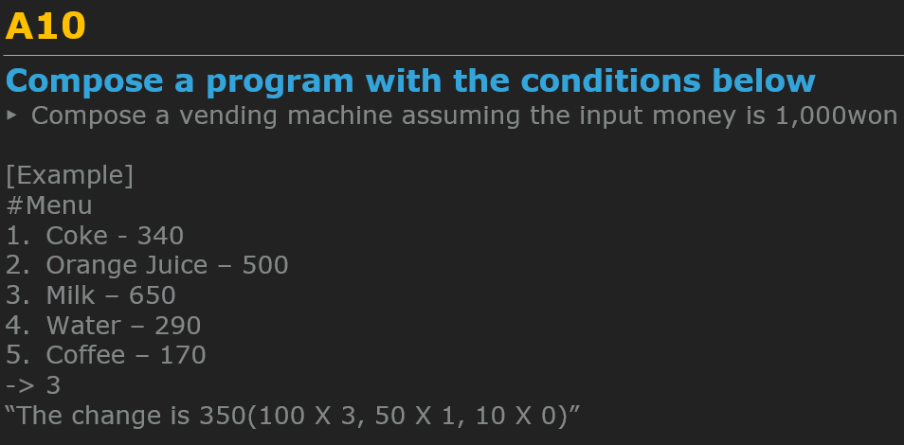
a10

Slide 19
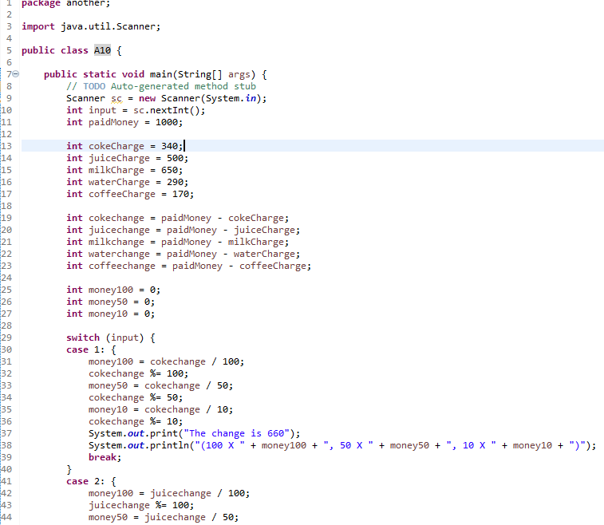
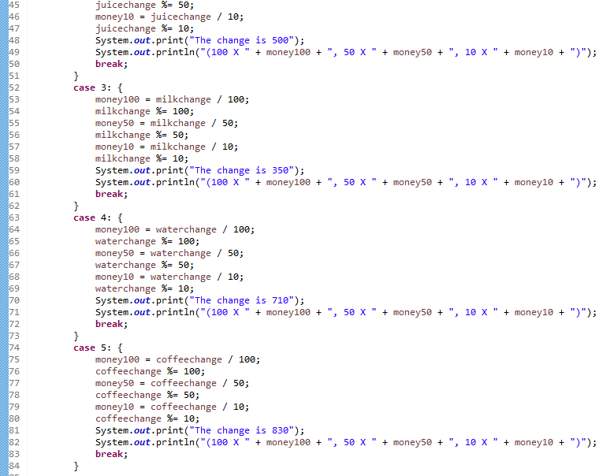
a10

Slide 20



a10

Slide 21
UTF-8
코드 페이지는 65001로, UTF-8로 표현 가능한 길이는 최대 6바이트지만 다른 인코딩과의 호환을 위해 4바이트까지만 사용한다. 그래서 한 글자가 1~4바이트 중 하나로 인코딩될 수 있으며, 1바이트 영역은 아스키 코드와 하위 호환성을 가진다. 아스키 코드의 0~127까지는 UTF-8로 완전히 동일하게 기록된다. 어차피 유니코드는 U+10FFFF까지만(10진법으로는 1,114,111) 이용하는데, UTF-8은 아래에 나와 있듯이 가변 바이트 길이를 선언하기 위해 꽤 많은 비트를 잡아먹고도 2,097,151까지 인코딩할 수 있기 때문에 4바이트만으로도 충분하고도 남는다.
이런 장점으로 인해 인터넷 사이트에서 가장 많이 쓰이는 인코딩이다. 유니코드가 널리 쓰이기 전부터 형성된 인터넷 문서들은 대부분 아스키 코드를 기본으로 해서 작성되었고, 특히 기존의 HTML 태그나 자바스크립트 등 아스키로 구축된 사이트를 별다른 변환 처리 없이 그대로 쓸 수 있는 엄청난 장점이 있었다. 더군다나 UTF-8은 엔디안에 상관없이 똑같이 읽을 수 있으므로 크로스플랫폼 호환성도 뛰어났다. 과거 한국에서는 국가별 인코딩인 EUC-KR을 쓰던 사이트들이 많이 남아 있어서, 한 때는 각종 브라우저에서 '주소를 UTF-8로 보냄' 옵션을 체크 해제하는 팁(주로 한글 이름으로 된 파일의 링크를 클릭해서 404 에러가 뜰 때)이 널리 퍼졌다. 지금은 일부 옛날 사이트를 제외하면 UTF-8로 옮겨가는 추세이며 관공서 사이트도 차츰 UTF-8 기반으로 바뀌고 있다. 그리고 요즘은 EUC-KR을 사용하더라도 서버 측에서 자동으로 변환해주도록 처리하기 때문에 큰 문제가 되지 않는다.
UTF-16 인코딩을 사용하면 1바이트로도 표현할 수 있는 문자에 그보다 더 많은 바이트를 소비해야 하는데, UTF-8 인코딩을 사용하면 그런 문제점이 없다. 그러나 한자나 한글은 주로 3바이트 영역에 집중되어 있기 때문에 거의 모든 문자에 균일하게 2바이트만 사용하는 UTF-16에 비해 오히려 크기가 커진다. 그래서 한글로 작성된 파일의 경우 EUC-KR이나 UTF-16에 비해서 파일 크기가 최대 1.5배로 늘어난다. 그러나 용량 문제는 일단 압축하면 다른 인코딩과 별 차이 없는 데다 텍스트가 아무리 커져 봐야 얼마 안 되기 때문에 이미지/영상/빅데이터 시대에 아무 문제가 안 된다. 현대적인 오피스 파일 형식은 내부적으로 압축 파일을 컨테이너로 사용하기 때문에 체감 차이는 더 적어진다. 웹 페이지나 XML 같은 소스코드류 파일의 경우 한글과 다수의 로마자가 섞여 있기 때문에 EUC-KR로 작성된 파일을 UTF-8로 변환해도 파일 크기가 크게 늘어나지는 않는다. 오히려 UTF-16에서 UTF-8로 변환하면 데이터 크기가 줄어드는데, 한글은 2바이트가 3바이트가 되지만, 로마자는 2바이트가 1바이트로 줄어들기 때문. 통계 인터넷으로 전송할 때에도 요새는 기본적으로 웹 서버에서 압축해서 전송하기 때문에 압축해 놓고 보았을 때는 큰 차이가 없어진다.
규칙
1개 바이트를 사용:
가장 큰 비트에 0을 할당하고, 나머지 7비트에 기존의 아스키 코드를 모두 할당한다. 0xxxxxxx 값을 모두 사용하였다. (아직 1xxxxxxx는 사용 가능한 상황이다.)
사용하려는 바이트가 2개가 넘을 때: 첫 바이트에는 몇 바이트를 사용하는지 알려주는 비트를 먼저 넣는다.
2바이트(110), 3바이트(1110), 4바이트(11110)
나머지 바이트에는 여러 바이트에서 연결되었음을 알리는 비트를 먼저 넣는다. 이 때 2바이트 표식을 넣은 데이터와 겹치지 않도록, 10 이라는 비트를 넣어준다.
표식 비트가 아닌 나머지 비트들은 모두 데이터 비트로 사용한다.

